Slide 1
熊政会
熊本におけるBCP策定のすゝめ
Notes:
今から熊政会の発表を始めます。熊政会では「自治体の業務継続計画」に向けた提言を行います。

Slide 2
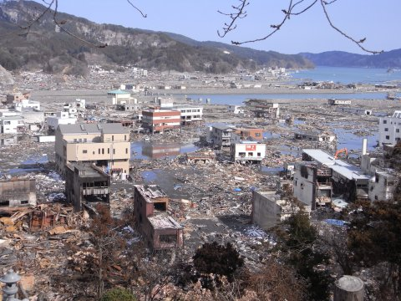
東日本大震災
津波に襲われた街（岩手県大槌町）
出典：東日本大震災 写真保存プロジェクトhttp://archive.shinsai.yahoo.co.jp/entry/49564/?s=75&p=%E5%A4%A7%E6%A7%8C%E7%94%BA&t=2&x=0&o=%2Borg_time
Notes:
東日本大震災では、写真の通り、想定していない大損害を被りました。行政の庁舎も被害を受けました。(→例外ではありません)
このように地域防災計画の想定を超える場合があり、非常時に行政機能を保つための計画が必要です。

Slide 3
地域防災計画について
自治体で危機対応のために計画を策定
問題点：
  職員の欠員や庁舎の損壊といった非常時の制約は想定されていない。
  通常業務と災害復旧業務を並行して行うという視点に欠けている。

Slide 4
BCP＝「業務継続計画」とは？
BCPとは
災害発生時の限られた資源を基に、非常時優先業務を確実に実施するための計画。
⇒地域防災計画の実効性を高める上で有用。
Notes:
その計画として、私たちはBCPを提案します。BCPの説明「～であると考えられる」。地域防災計画には、職員の欠員、ライフラインの途絶等の制約が想定されていないため、実効性に欠けている。BCPは、これらを想定した計画のため、地域防災計画の実効性を補完する。
職員が全員参集できること
庁舎が壊れていない
ライフラインが確保されている
⇒実効性に乏しい
さらに通常時の業務についての記載がない
緊急時の対応を高める組織マネジメント
地域防災計画の実効性を高める
職員への教育効果
住民へのアナウンス効果

Slide 5
BCP策定によって期待される効果
緊急時の対応を高める組織マネジメント
地域防災計画の実効性を高める
職員への教育効果

Slide 6
BCP普及の現状
出典：内閣府HP
http://www.bousai.go.jp/jishin/gyoumukeizoku_chihou/index.html
Notes:
BCP策定の現状は厳しく、自治体においては、グラフの通りの現状です。理由としては、職員の知見不足が大きな課題として挙げられます。

Slide 7
愛媛大学の取り組みについて
愛媛大学防災情報研究センターでは、センターの教職員がBCP未策定の自治体職員に対し、BCP策定能力開発のためのレクチャーを行う研究会を設けて活動している。
Notes:
先進事例で、愛媛大学の取り組みがあります。研究会は市町村自体がBCPの策定能力を開発する目的に設立され、策定のほか、運用や改定、自治体職員の防災意識の啓発のための庁内活動等を行うBCPマネージャーの育成を目指しています。
この取り組みの課題として、職員の人事異動があるため、職員の育成と知見の向上が阻まれています。

Slide 8
研究会の目的
市町村自体がＢＣＰの策定能力を開発
ＢＣＰの策定や運用、改定
自治体職員の防災意識啓発のために、
ＢＣＰマネージャーの育成

Slide 9
研究会の課題
設立自体が遅れた
開催が当初予定の半分程度
人事異動などが策定を妨げている

Slide 10
政策提言

Slide 11
熊本版ＢＣＰ研究会の設立
私たちは愛媛大学の取り組みを参考にして、
熊本版BCP研究会の設立を提言する。
熊本大学に新設予定の防災に関するセンター内に、愛媛大学のようなＢＣＰ研究会を設けるべきである。
Notes:
活断層や水害といった災害の危険性が熊本にもある現状や、東日本大震災の事例を見ても、大災害への備えが必要である。BCP策定における～提言する。

Slide 12
複数の分野での連携
防災というと工学分野に目が行きがちである
それだけでなく社会福祉や医療、公共政策分野とも連携する必要がある。

Slide 13
ＢＣＰ担当の自治体職員の固定
人事異動によって毎年担当者が変わるのではＢＣＰの知識は定着できない。
自治体担当者の固定が必要

Slide 14
結論
熊本版BCP研究会の立ち上げ
⇒大学主導で知見不足を補う必要がある。
熊本版BCP研究会の実現可能性
山田熊大教授によれば、設立は可能とのこと。
本提言の実行によって
『熊本県内の危機対応能力を向上させ、住民の明日を守る』
Notes:
研究会立ち上げの補足「愛媛県の失敗の事例から担当職員を固定化して、自治体職員の知見育成を図る」
実現可能性の補足「熊本県にはBCP策定のリソースがあり、大水害からの経験からもBCP策定への理解があるため、実現可能性が高いと考えられる」

Slide 15
参考文献
「市町村のBCP～地震に負けない自治体づくり」平成21年3月 財団法人東京市町村自治体調査会
BCMニュース 2011 NO8 株式会社インターリスク総研
寺田寅彦「天災と国防」講談社学術文庫

Slide 16
ご清聴ありがとうございました
深松翔弥・本田京太郎・松永賢太郎・濵﨑真孝 矢野啓介・國岡万聖・末田夕貴・石垣有太
石川和佳奈・賀來勇飛・上村涼太
Notes:
ご清聴ありがとうございました。礼。

